Slide 2
Straatmeubilair en kunstwerken
Wegbebakening
Afschermingsvoorzieningen
Verlichting
Geluidsbeperkende constructies
Spoor- en tramwerken
Betonconstructies
Staalconstructies
Kleine kunstwerken en gemalen
Afval en reinigingsdienst
Groenvoorzieningen
Kust- en oeverwerken
Overigen

Slide 3
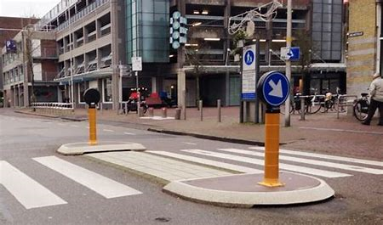
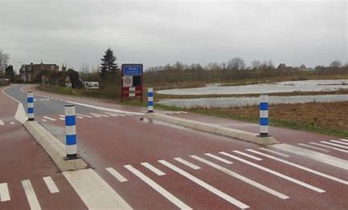
Wegbebakening
Markeringen op het wegdek
Verkeersborden en zuilen

Slide 4
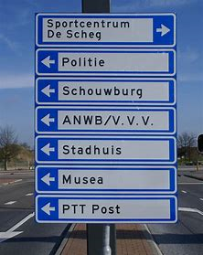
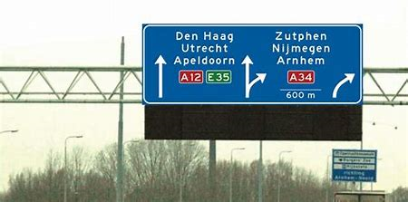
Bewegwijzering
Diverse uitvoeringen
Voor snelverkeer, voetgangers, fietsers
Lokaal of interregionaal

Slide 5
Ver- en gebodsborden
Verbodsbord: wat mag je hier niet
Gebodsbord: adviserend

Slide 6
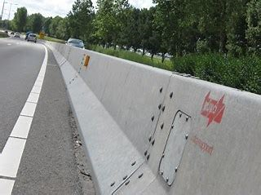
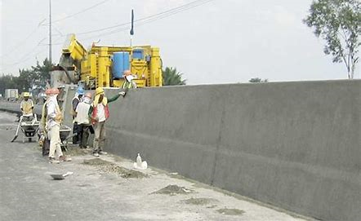
Afschermingsvoorzieningen
Doel: een gevarenzone afschermen voor uit koers geraakte voertuigen.
Geleiderail
Geleidebarrier

Slide 7
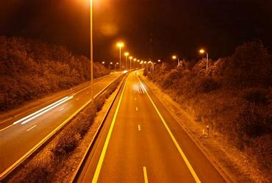
Verlichting
Zichtbaarheid in de nacht
Verkeersveiligheid
Tegengaan criminaliteit

Slide 8
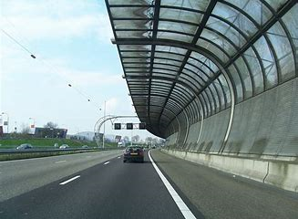
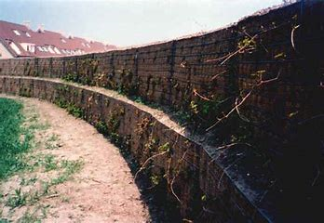
Geluidsbeperkende constructies
Geluidsafscherming van verkeer en wijk
Voorzieningen m.b.t. natuur en omgeving

Slide 9
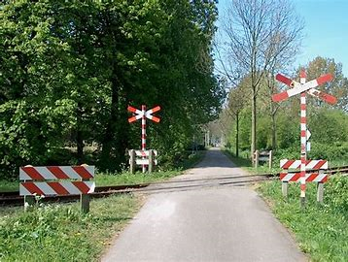
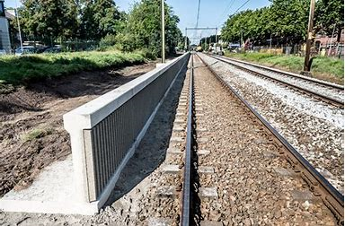
Spoor- en tramwerken
Spoorwegovergangen
Beveiligd en onbeveiligd
Beveiligingen langs het spoor

Slide 10
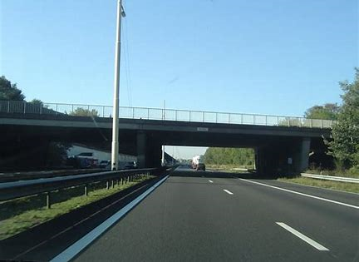
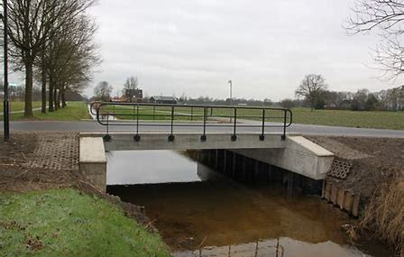
betonconstructies
Bruggen
Viaducten

Slide 11
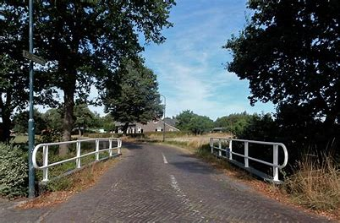
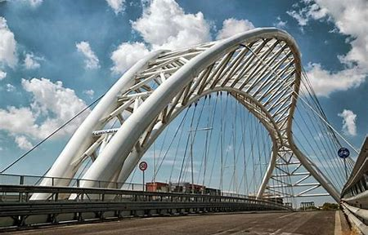
staalconstructies
Bruggen
Railingen

Slide 12
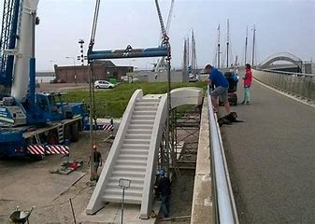
Kleine kunstwerken en gemalen
Betonnen constructies
Trappen, oversteekplaatsen

Slide 13
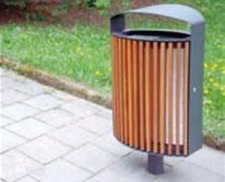
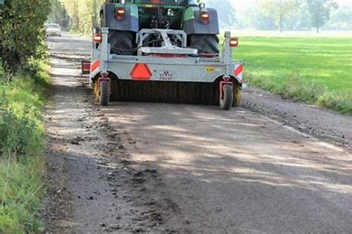
Afval en reiniging
Openbare vuilnisbakken
Straatvegen

Slide 14
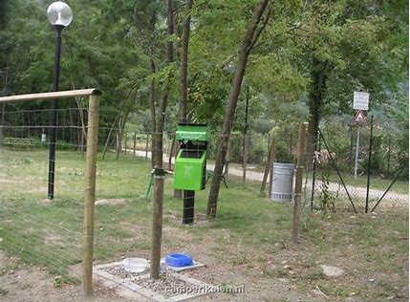
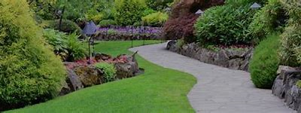
Groenvoorzieningen
Parkjes
Honden uitlaatterrein
Wandelroutes
Spel- en sportvoorzieningen

Slide 15
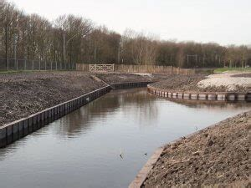
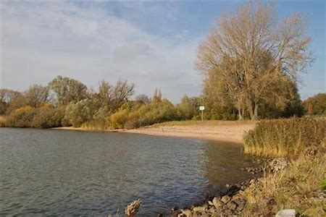
Kust- en oevervoorzieningen
Oeverversteviging
Beschoeiing
Strand

Slide 16
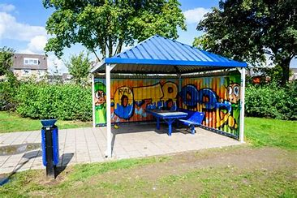
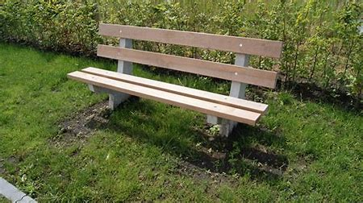
Overige (straatmeubilair)
Parkbankjes
Uitlaatterreintjes
Speeltuinen
hangplekken

Slide 17
Opdracht
Ga naar een routeplanner en maak een printscreen van de route die je aflegt van huis naar school.
Geef aan wat je onderweg allemaal tegen komt op volgorde zoals hieronder aangegeven.
Wegbebakening
Afschermingsvoorzieningen
Verlichting
Geluidsbeperkende constructies
Betonconstructies
Staalconstructies
Kleine kunstwerken en/of gemalen
Afvalvoorzieningen en reiniging
Groenvoorzieningen
Kust- en oeverwerken
Overige (straatmeubilair)
Geef bij ieder punt aan wat hiervan het globale onderhoud aan is. Wat doet een cultuurtechnisch loonbedrijf allemaal om de voorzieningen optimaal in stand te houden. Welke machines gebruiken ze daarvoor en hoe gaan ze te werk. Maak foto’s en een korte werkbeschrijving per onderdeel.

